Slide 1
Bài 5: Form trên trang web

Slide 2
Mục tiêu
Hiểu được khái niệm form trên trang web
Biết cách gắn kết giữa các đối tượng input trên form với các thẻ HTML
Biết cách sử dụng các đối tượng input trên form nhằm vào việc đưa thông tin dữ liệu đến sevser
Nắm được qui trình xử lý, gửi nhận dữ liệu của các đối tượng trên form giữa client - server và giữa các trang với nhau trong cùng website

Slide 3
Nội dung
Giới thiệu về Form
Các thành phần của Form
Phân biệt phương thức GET/POST

Slide 4
Nội dung
Giới thiệu về Form
Các thành phần của Form
Phân biệt phương thức GET/POST

Slide 5

Giới thiệu về Form
Cho phép người sử dụng nhập dữ liệu trên trang web. Dữ liệu này có thể được gửi về server để xử lý.
Người sử dụng nhập dữ liệu thông qua các điều khiển (controls). Có nhiều loại control:
  Form
  Textbox
  Checkbox
  Radio Button
  Button
  Combo box (drop-down menu)
  Listbox
  Hộp nhập văn bản nhiều dòng (TextArea)
  …

Slide 6
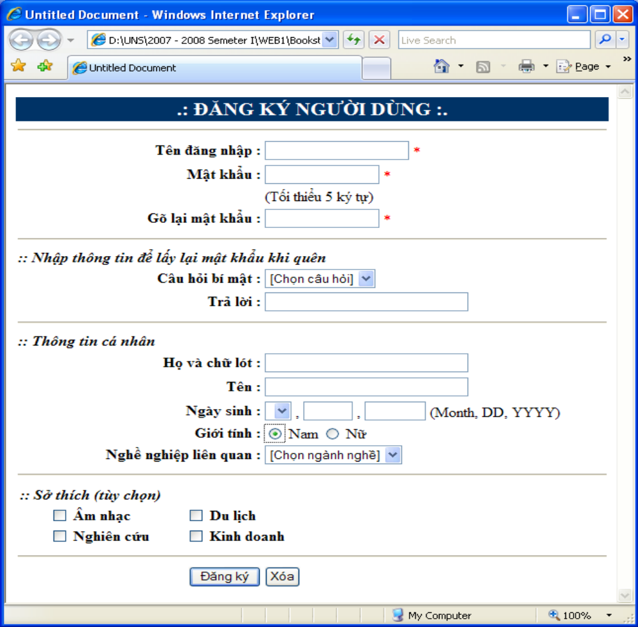

Ví dụ:

Slide 7
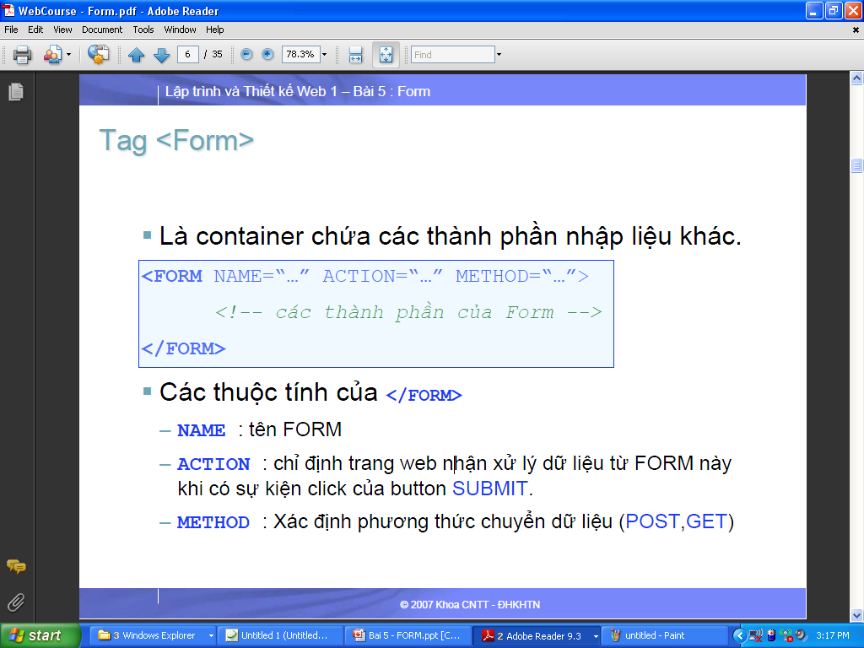
Giới thiệu về Form
Là nơi chứa các thành phần nhập liệu khác.
Các thuộc tính của </FORM>
  NAME : tên FORM
  ACTION : chỉ định trang web sẽ nhận xử lý dữ liệu từ FORM này khi có sự kiện click của button SUBMIT.
  METHOD : Xác định phương thức chuyển dữ liệu (POST,GET)
  …..

Slide 8
Nội dung
Giới thiệu về Form
Các thành phần của Form
Phân biệt phương thức GET/POST

Slide 9
Cấu trúc một HTML Form
<FORM ACTION = url METHOD = GET | POST NAME = name > <!-- Các thành phần của Form --> <INPUT ...> <INPUT ...> </FORM>
<INPUT TYPE = BUTTON | CHECKBOX | FILE | IMAGE | PASSWORD | RADIO | RESET | SUBMIT | TEXT NAME= string VALUE = string ALIGN = LEFT | CENTER | RIGHT >

Slide 10
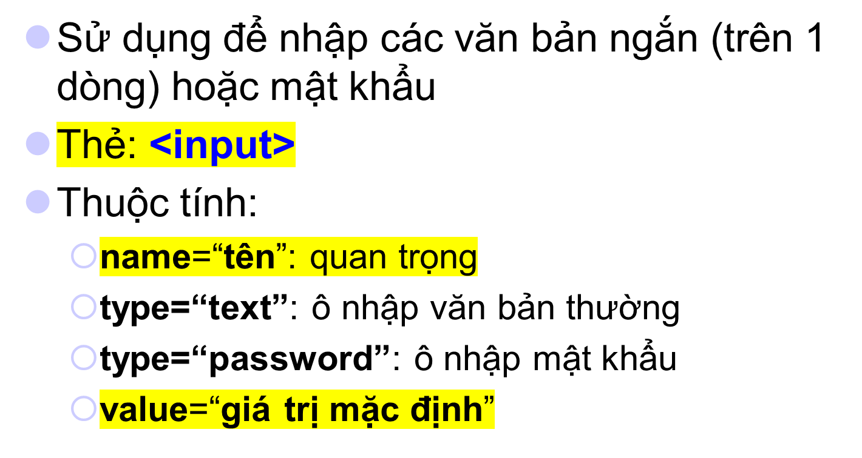
Hộp nhập văn bản 1 dòng (Textbox)

Slide 11
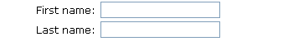
Hộp nhập văn bản 1 dòng (Textbox)
<input type="text" /> định nghĩa textbox
<form>
First name: <input type="text" name="firstname" /><br />
Last name: <input type="text" name="lastname" />
</form>
Hiển thị trên trình duyệt

Slide 12
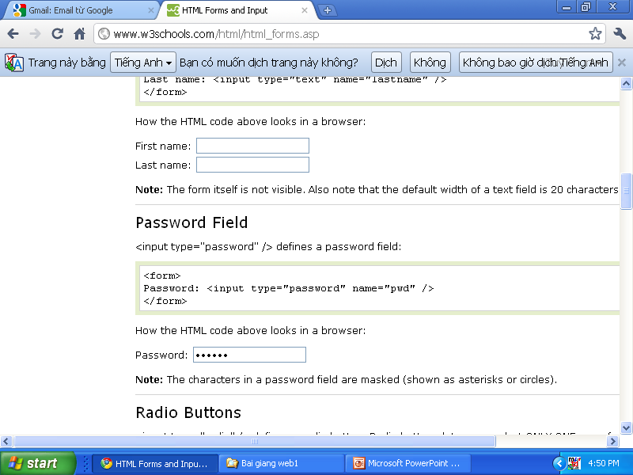
Password Field
<input type="password" /> định nghĩa một Password Field
<form>
Password: <input type="password" name="pwd" />
</form>
Hiển thị trên trình duyệt
Text khi gõ vào Password Field sẽ được mã hóa

Slide 13
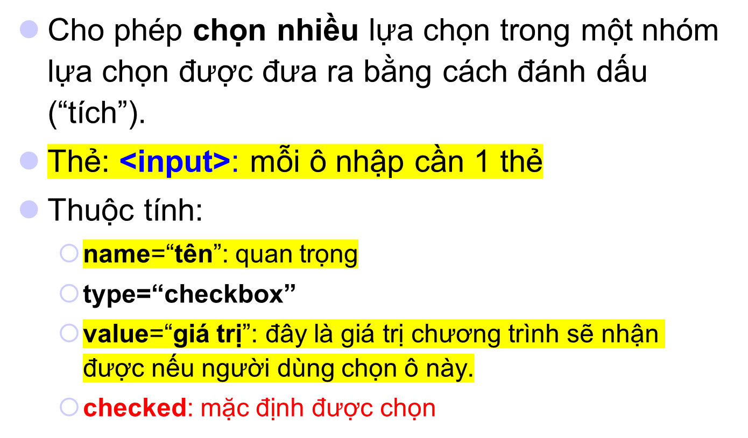
Checkbox

Slide 14
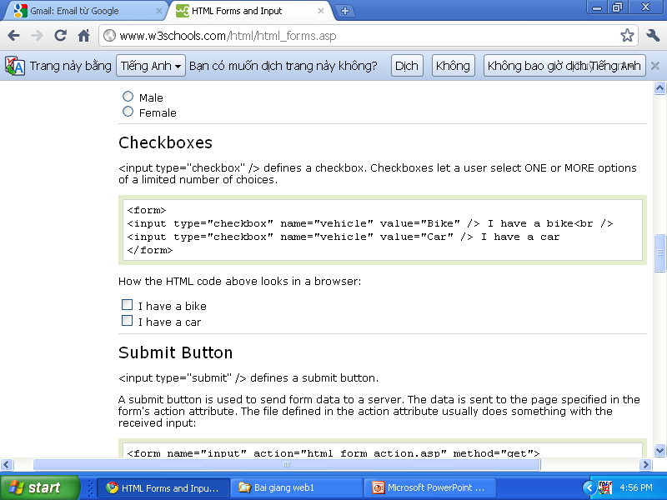
Checkbox
<input type="checkbox" /> định nghĩa một checkbox
<form>
<input type="checkbox" name="vehicle" value="Bike" /> I have a bike<br />
<input type="checkbox" name="vehicle" value="Car" /> I have a car
</form>
Hiển thị trên trình duyệt

Slide 15
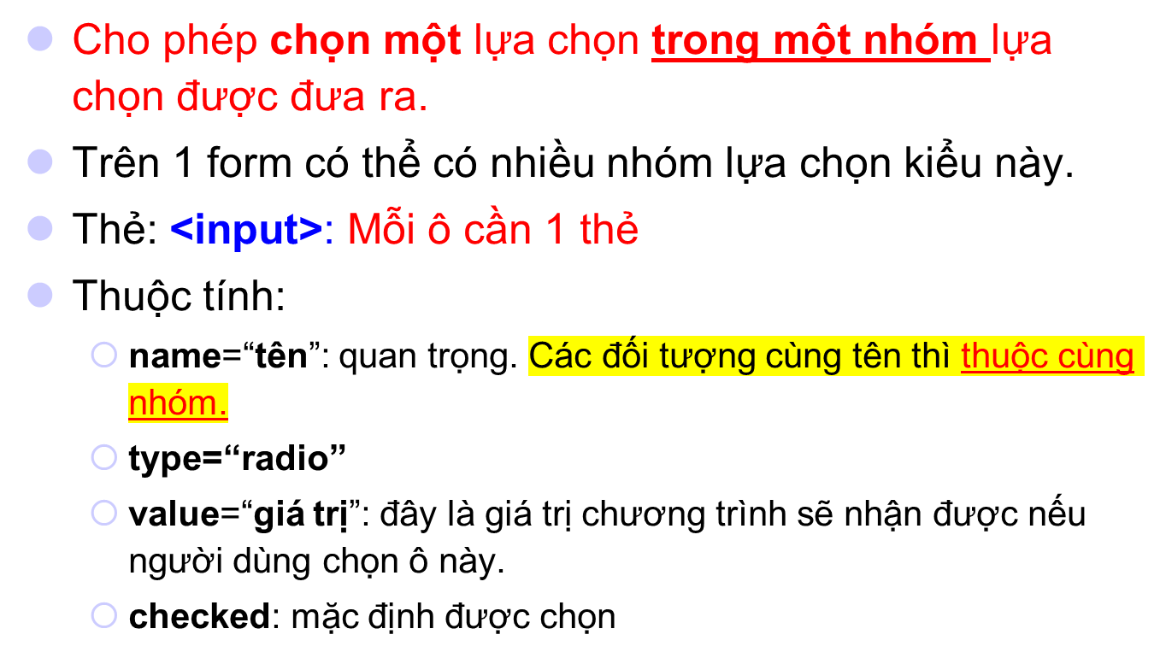
Option Button (Radio Button)

Slide 16
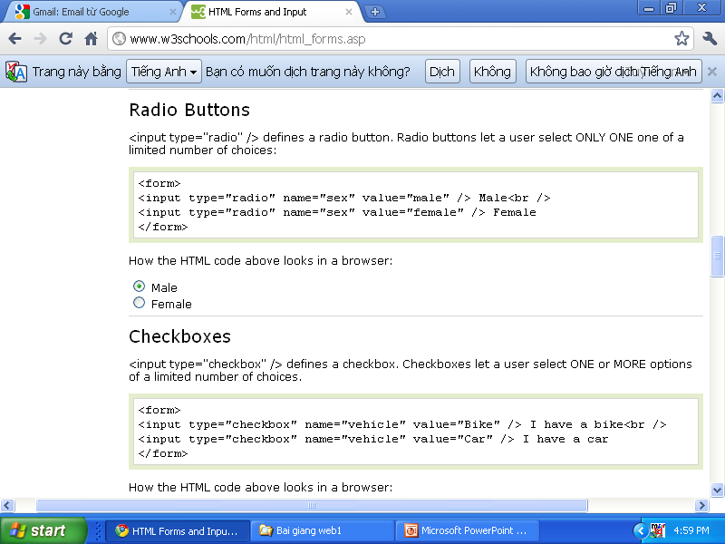
Option Button (Radio Button)
<input type="radio" /> định nghĩa radio button
<form>
<input type="radio" name="sex" value="male" checked=true /> Male <br />
<input type="radio" name="sex" value="female" /> Female
</form>
Hiển thị trên trình duyệt

Slide 17
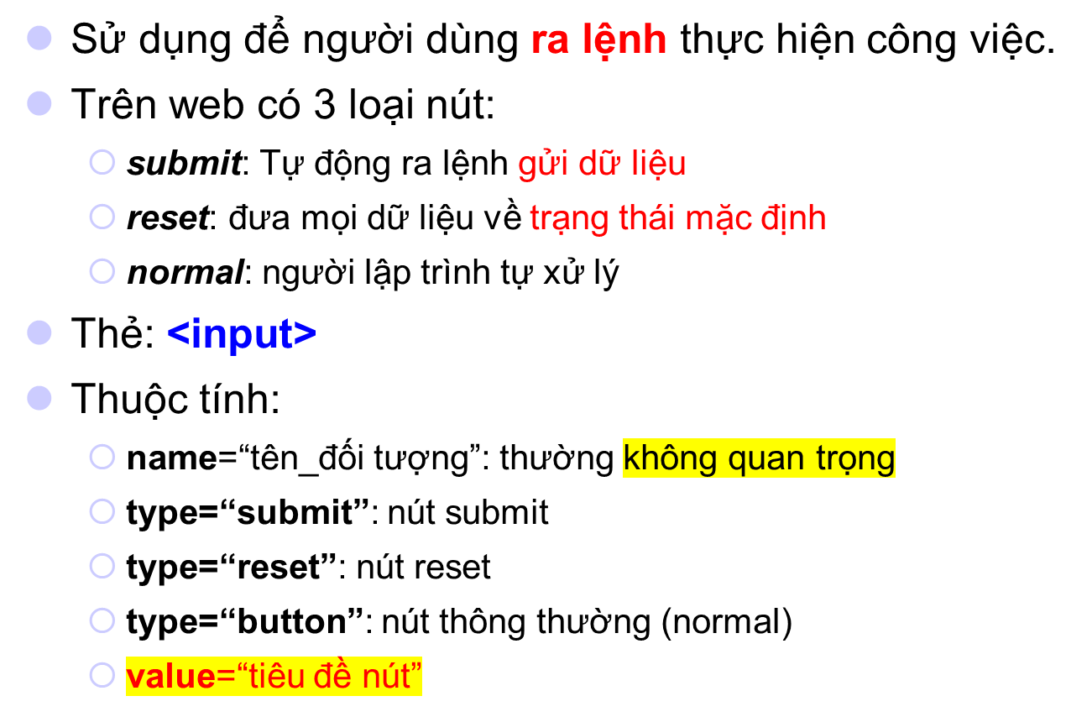

Nút lệnh (Button)

Slide 18
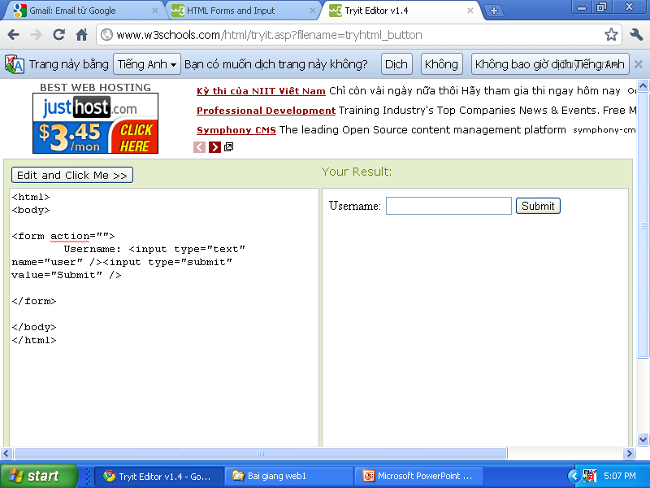
Nút lệnh (Button)
<input type="submit / reset / button" /> dùng để định nghĩa button
<form>
Username: <input type="text" name="user" />
<input type="submit" value="Submit" />
</form>
Hiển thị trên trình duyệt

Slide 19
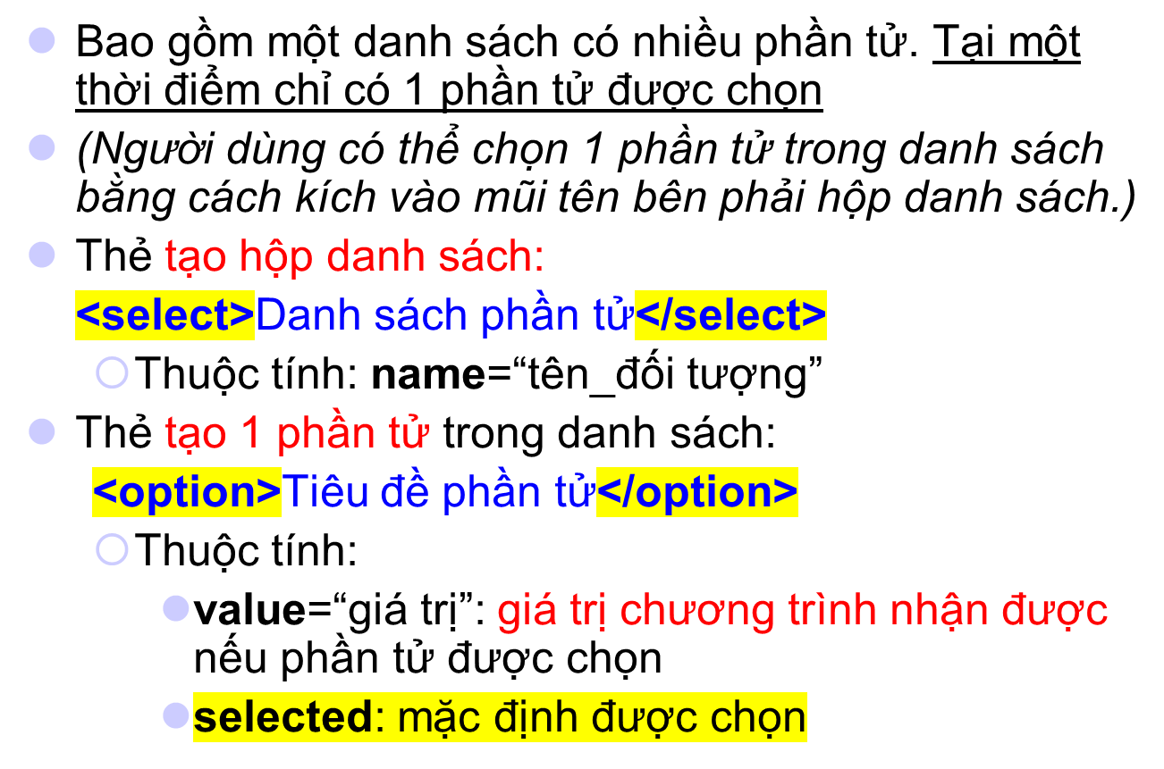

Combo Box (Drop-down menu)

Slide 20
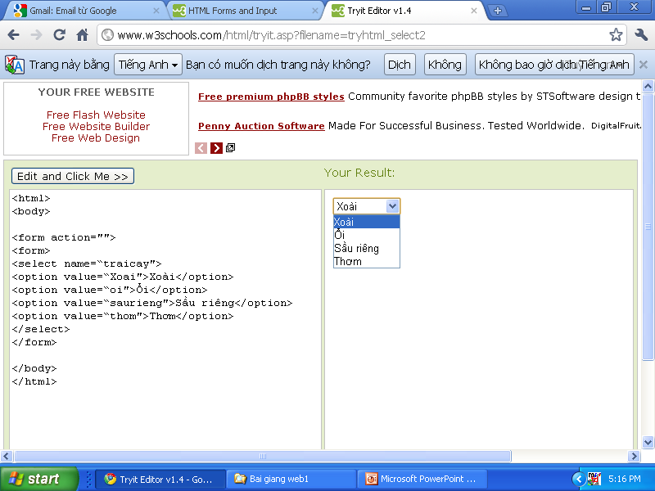
Combo Box (Drop-down menu)
Thẻ <select> được định nghĩa Combo Box
    <form>
    <select name=“traicay">
    <option value=“Xoai">Xoài</option>
    <option value=“oi">Ổi</option>
    <option value=“saurieng">Sầu riêng</option>
    <option value=“thom">Thơm</option>
    </select>
    </form>
Hiển thị trên trình duyệt

Slide 21
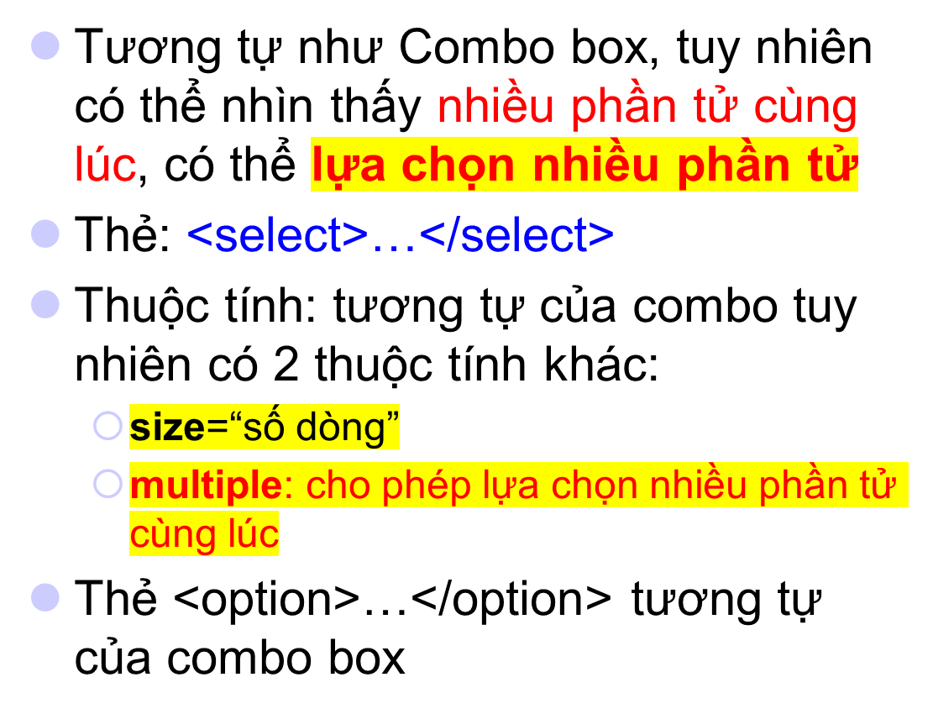

Listbox

Slide 22
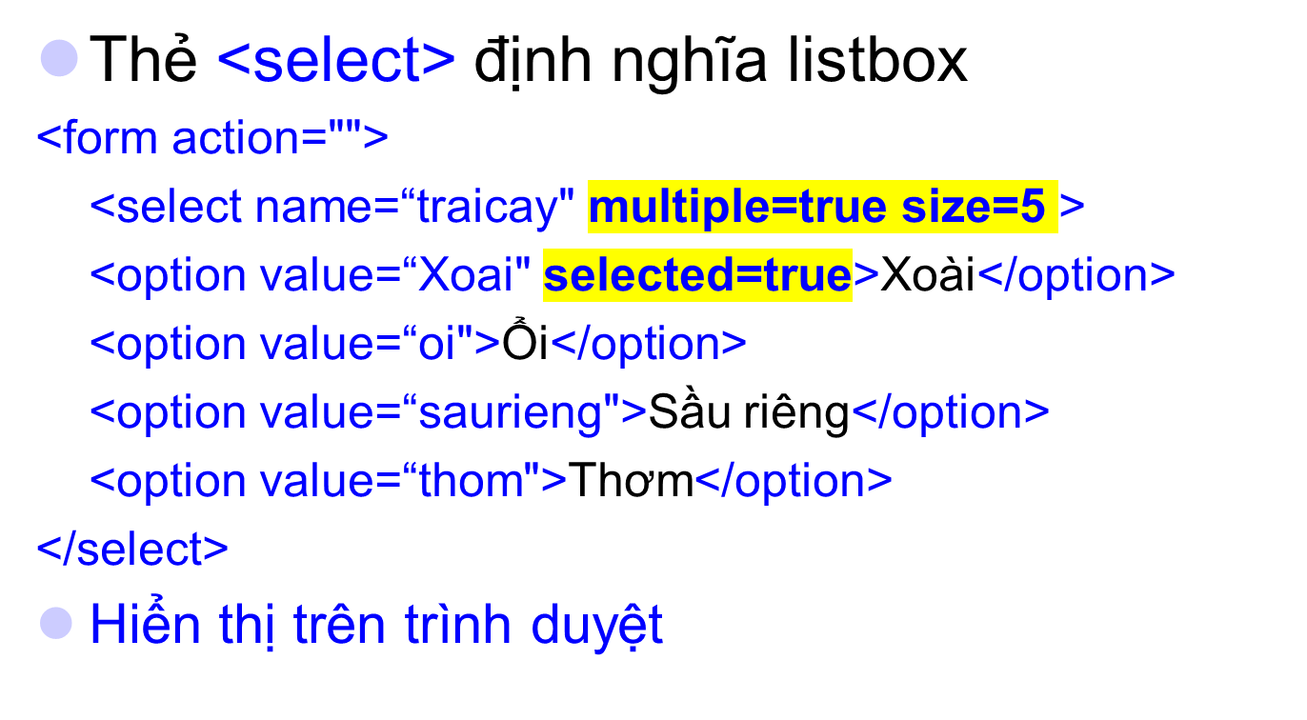
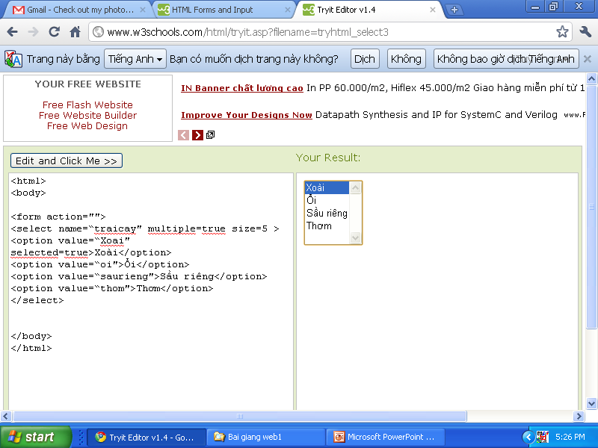
Listbox

Slide 23
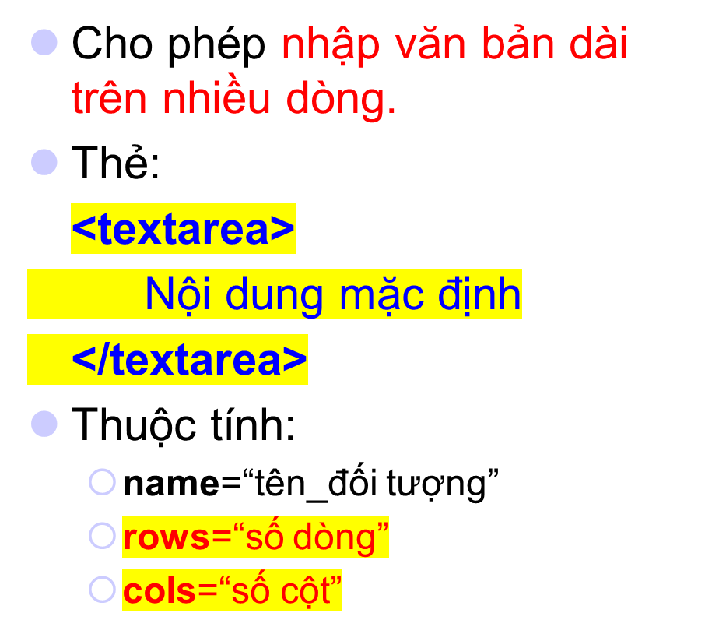
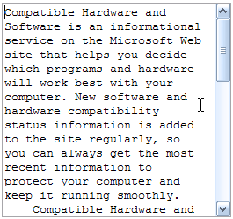
Hộp nhập văn bản nhiều dòng (TextArea)

Slide 24
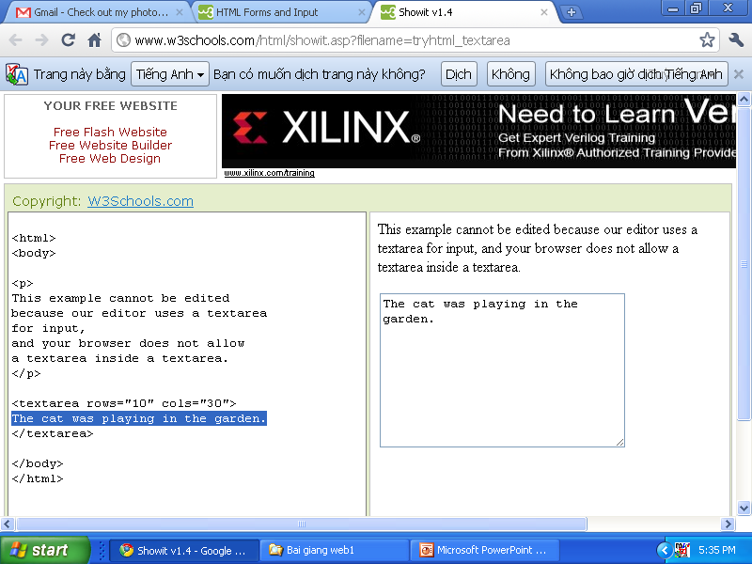
Hộp nhập văn bản nhiều dòng (TextArea)
Thẻ <textarea> định nghĩa textarea
<textarea rows=“10” cols=“30”>
The cat was playing in the garden.
</textarea>
Hiển thị trên trình duyệt

Slide 25
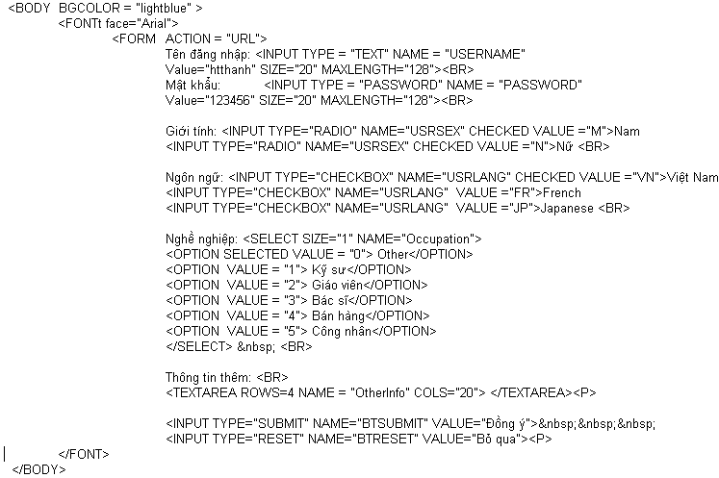
Ví dụ minh hoạ một form nhập liệu

Slide 26
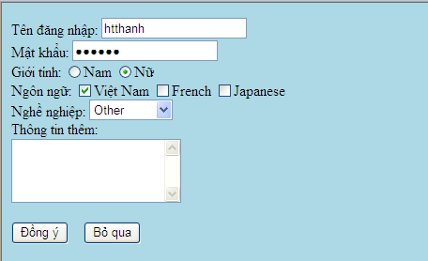
Ví dụ Form nhập liệu: hiển thị trên trình duyệt

Slide 27
Nội dung
Giới thiệu về Form
Các thành phần của Form
Phân biệt phương thức GET/POST

Slide 28
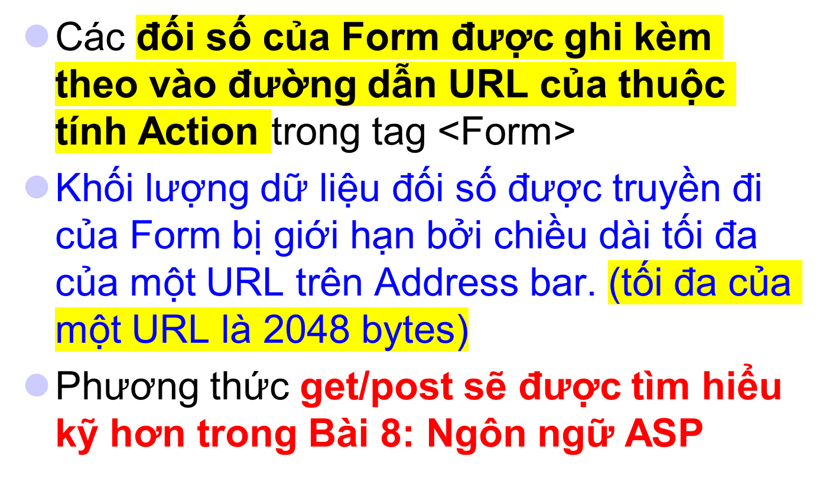
Phương thức GET

Slide 29
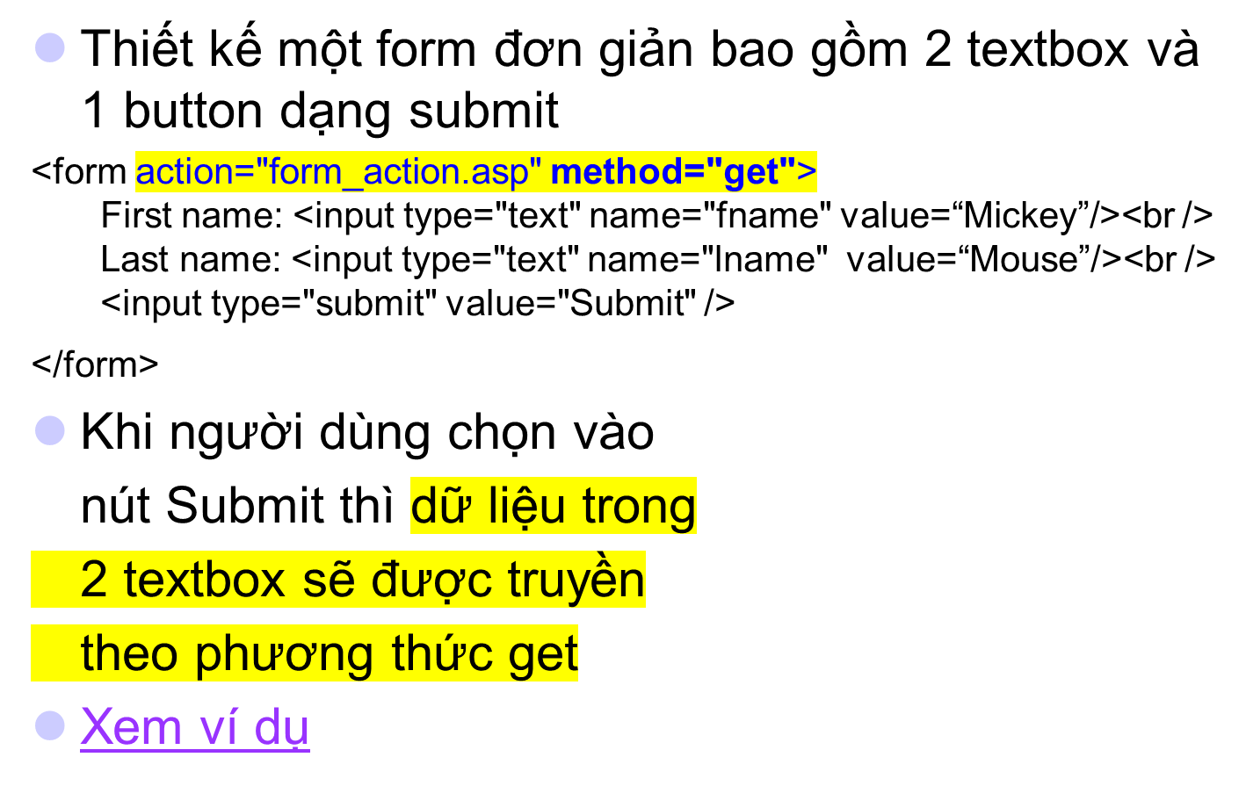
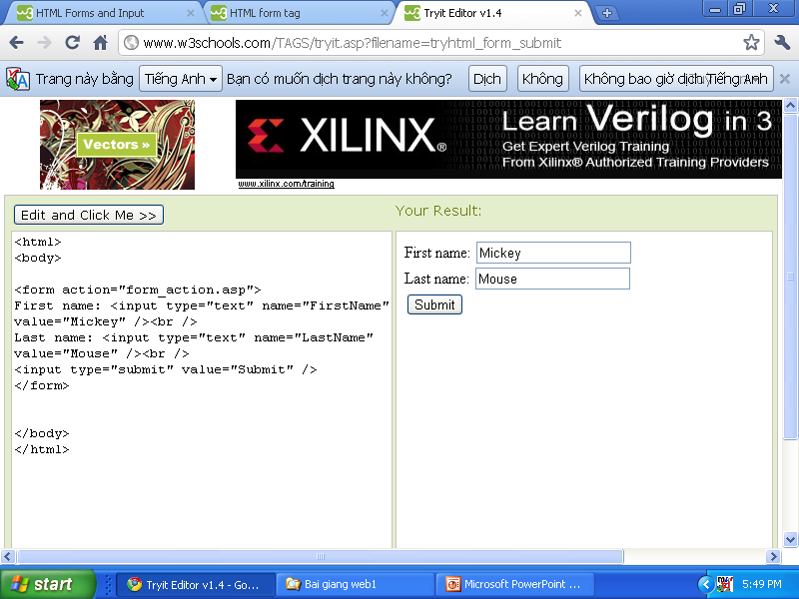
Ví dụ về phương thức GET

Slide 30
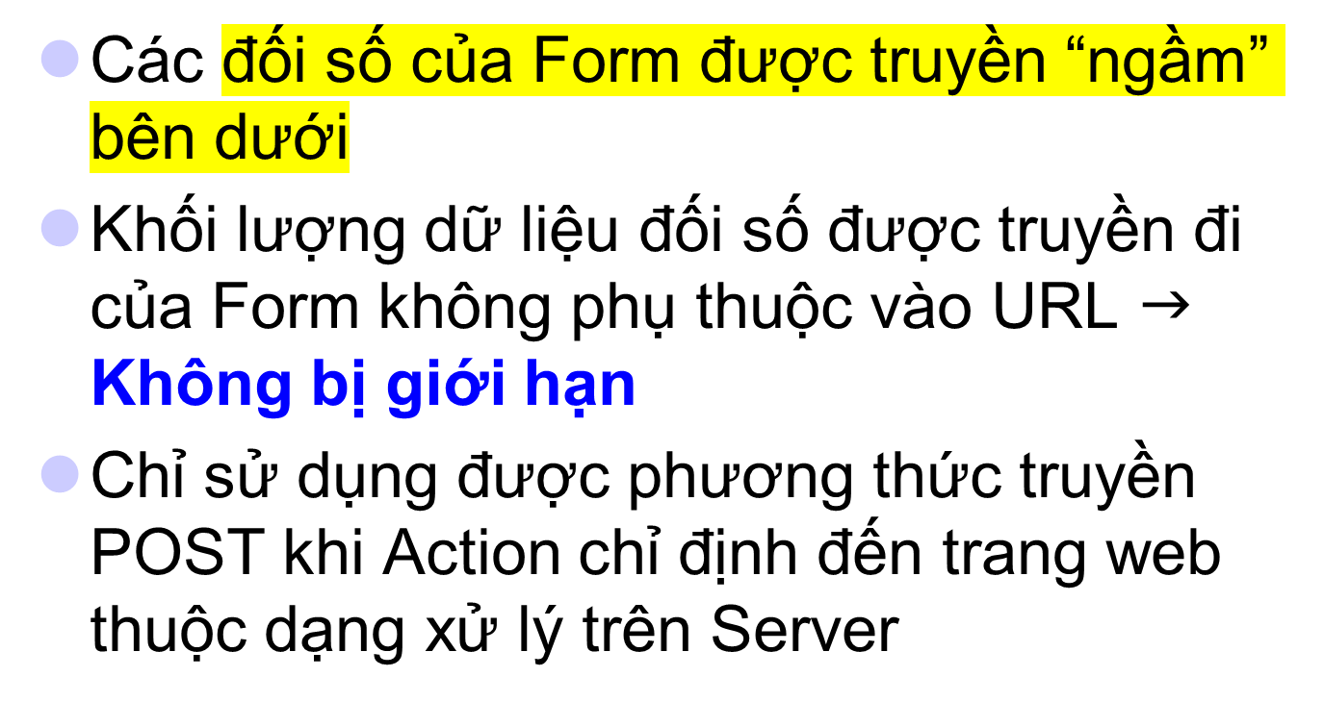
Phương thức POST

Slide 31
Ví dụ về phương thức POST
Thiết kế một form đơn giản bao gồm 2 textbox và 1 button dạng submit
<form action="form_action.asp" method=“post">
First name: <input type="text" name="fname" value=“Mickey”/><br />
Last name: <input type="text" name="lname" value=“Mouse”/><br />
<input type="submit" value="Submit" />
</form>
Khi người dùng chọn vào
nút Submit thì dữ liệu trong
2 textbox sẽ được truyền
theo phương thức post

Slide 32
Bài tập: thiết kế trang Đăng ký người dùng như sau

